Slide 1
Murakkab for sikli. While sikli

Slide 2
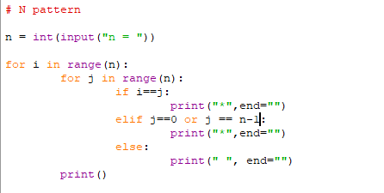
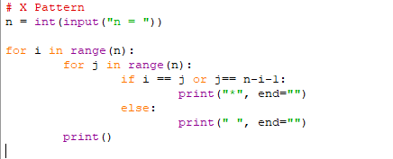
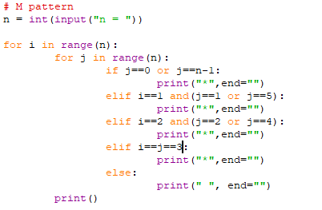
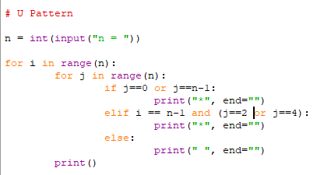
Patternlar

Slide 3
Ismingizni pattern va sikl yordamida yarating

Slide 4
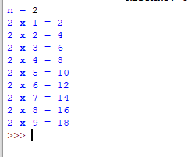
Karra jadvali chiqaring

Slide 5
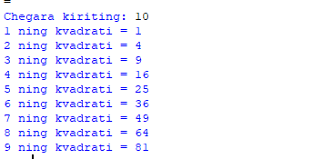
1 dan n gacha bo’lgan sonlarning kvadratini (kubini) ekranga choqaruvchi dastur tuzing

Slide 6
N factorialni hisoblang
1! = 1
2! = 2
3 ! = 6
4! = 24
5! = 120
6! = 720

Slide 7


Berilgan son tub son yoki murakkab son ekanligini aniqlash

Slide 8
misollar
1. 1 dan N gacha bo’lgan natural sonlarni kvadratlarini yig’indisini hisoblovchi dastur tuzing.
2. N natural soni berilgan. 1 + 1/2 + 1/3 + ... + 1/N yig’indini hisoblang
3. Klaviatura orqali N ta ixtiyoriy son kiriting va ular yig’indisini hisoblang
4. M dan N gacha bo’lgan toq sonlar ko’paytmasini hisoblang (M<N)
5. 4. M dan N gacha bo’lgan juft sonlar ko’paytmasini hisoblang (M<N)
6. Kiritilgan n natural soni uchun karra jadvalini hosil qiling?

Slide 9
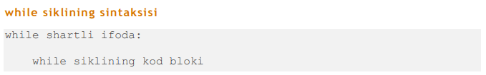
While operatori
Maʼlum shartli ifoda rost deb baholangunga qadar, kod blokini qayta va qayta iteratsiya qilish uchun ishlatiladigan operatorga while sikli deyiladi. Odatda biz bu sikldan foydalanganimizda iteratsiya qilinuvchi elementlar sonini oldindan bilmaymiz.
while siklida birinchi boʻlib shart tekshiriladi. Shartli ifoda qachonki rost deb baholansa undan keyin kod blokka oʻtiladi. Bitta iteratsiya boʻlgandan soʻng, shartli ifoda yana qayta tekshiriladi. Bu jarayon shartli ifoda yolgʻon deb baholangunga qadar davom etadi.

Slide 10
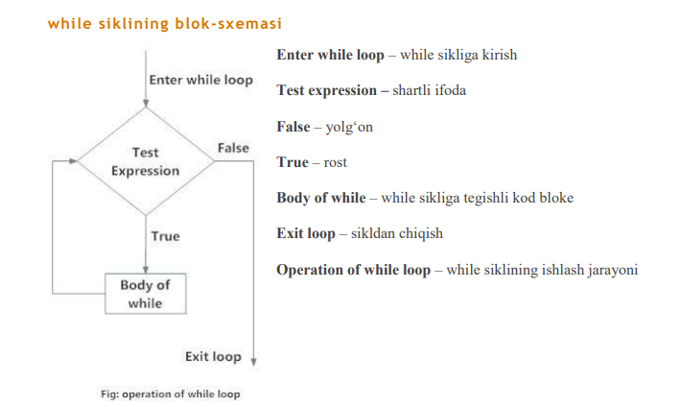

Slide 11
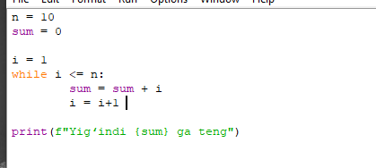
Namuna misol

Slide 12
